Slide 1

信息管理
Week 6
安徽大学管理学院
谢笑

Slide 2
商务智能基础：数据库与信息管理
6

Slide 3
Learning Objectives 学习目标
What are the problems of managing data resources in a traditional file environment? 在传统的文件环境下，管理数据资源会遇到什么问题？
What are the major capabilities of database management systems (DBMS), and why is a relational DBMS so powerful? 数据库管理系统（DBMS）的主要功能是什么？为什么关系数据库管理系统会如此强大？

Slide 4
Learning Objectives 学习目标
What are the principal tools and technologies for accessing information from databases to improve business performance and decision making? 为了提高企业绩效和决策能力，从数据库获取信息的主要工具和技术有哪些？
Why are data governance and data quality assurance essential for managing the firm’s data resources? 为什么信息政策、数据管理和数据质量保证对管理公司的数据资源至关重要？
How will MIS help my career? MIS将如何助力我的职业生涯？

Slide 5
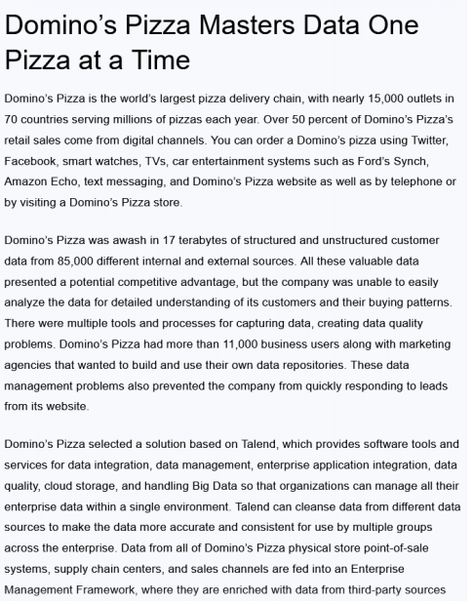
案例分析

Slide 6
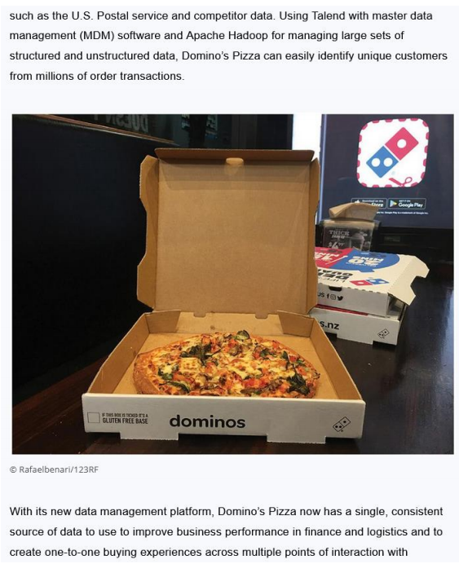
案例分析

Slide 7
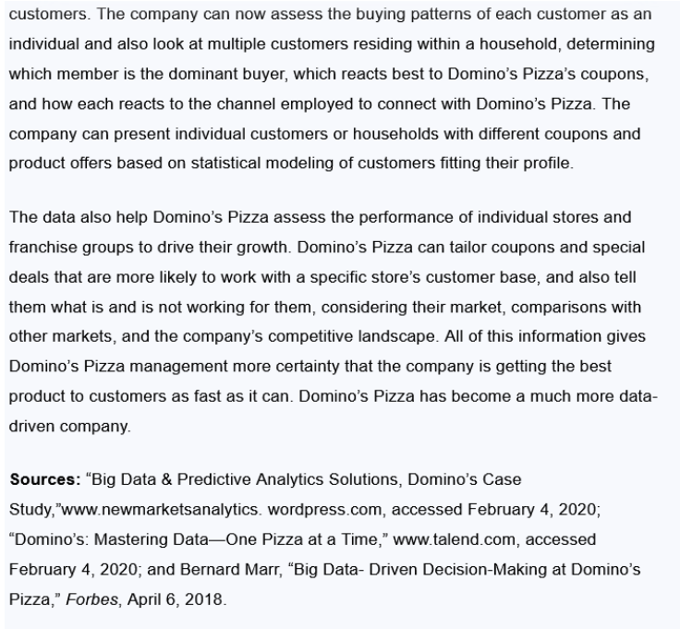
案例分析

Slide 8
案例分析：达美乐披萨数据大师：一次一个披萨
    达美乐比萨是世界上最大的比萨饼配送连锁店，每年在70个国家拥有近1.5万家分店，供应数百万比萨饼。Domino‘s Pizza的50%以上的零售额来自数字渠道。您可以使用Twitter、Facebook、智能手表、电视、汽车娱乐系统(如福特的同步系统、Amazon Echo、短信和Domino‘s Pizza网站)以及电话或访问Domino’s Pizza商店的方式订购Domino‘s披萨。
    Domino‘s Pizza被来自85000个内部源和外部源的17兆字节的结构化和非结构化客户数据所淹没。该公司无法分析这些数据，也无法通过分析了解其客户及其购买模式。Domino‘s Pizza有超过11000个业务用户和其他维护独立数据存储库的机构。管理方面的问题也阻碍了该公司对其网站上的领导做出迅速反应。

Slide 9
案例分析：达美乐披萨数据大师：一次一个披萨
    基于此，Domino‘s Pizza选择了一种基于Talend的解决方案，该解决方案为数据集成、数据管理、企业应用程序集成、数据质量、云存储和处理大数据提供了软件工具和服务，以便组织能够在一个单一环境中管理所有企业数据。使用Talend与主数据管理(MDM)软件和ApacheHadoop管理结构化和非结构化数据，Domino‘s Pizza可以很容易地从数百万订单事务中识别出唯一的客户。有了新的数据管理平台，Domino‘s Pizza现在有了一致的数据来源，可用于改善金融和物流方面的业务绩效，并为客户提供一对一的购买体验。 该公司现在可以评估每个客户的个人购买模式，还可以查看居住在一个家庭中的多个客户，确定哪个成员是主导买家，哪个成员对优惠券的反应最佳，还可以根据客户的统计模型提供不同的优惠券和产品提供给个人或家庭。

Slide 10
案例分析：达美乐披萨数据大师：一次一个披萨
    这些数据还有助于Domino‘s Pizza评估单个商店和特许经营集团的业绩，以推动它们的增长。Domino‘s Pizza可以定制优惠券和特价，更有可能与特定商店的客户群合作，还可以告诉他们哪些是适合他们的，哪些是不适合他们的。所有这些信息使Domino’s Pizza管理层更加确信公司正在获得最好的服务，以最快的速度向客户提供产品。Domino‘s Pizza已经成为一家数据驱动的公司。

Slide 11
案例分析：达美乐披萨数据大师：一次一个披萨
      Problem 问题
        Very large volumes of data 数据量非常大
        Data fragmented in multiple systems and files 数据分散于多个不同的系统和文件中
      Solutions 解决方案
        Develop enterprise data strategy 制定企业数据策略
        Consolidate, standardize, and cleanse data 数据的合并、标准化和清洗
        Revise data access rules and procedures 修改数据访问规则和流程
        Deploy Talend, MDM software, and Hadoop 使用Talend、MDM软件和Hadoop

Slide 12
案例分析：达美乐披萨数据大师：一次一个披萨
      Enterprise Management Framework makes data more accurate and consistent enterprise-wide, accelerates decision making and improves customer analysis 企业管理框架使数据在企业范围内更加准确和一致，加速决策和改进客户分析
      Illustrates the importance of data management for better decision making and customer analysis 说明数据管理对更好的决策和客户分析的重要性

Slide 13
Takeaways from Domino’s Case Study
达美乐案例分析的重点
      Data is not easy to access and analyze without properly configured systems. 没有合理配置的系统，数据难以被访问和分析。
      At one time, Dominos had more than 11,000 business users along with other agencies maintaining separate data repositories. domino曾经有超过11000个业务用户和其他维护独立数据存储库的机构。
      The team’s management implemented a solution by Talend, which provides enterprise application integration (ERP as we discussed in earlier chapters) and data management using the cloud. 团队的管理层通过Talend实现了一个解决方案，Talend提供了企业应用集成(我们在前面的章节中讨论过的ERP)和使用云的数据管理。

Slide 14
Takeaways from Domino’s Case Study
达美乐案例分析的重点
      The software consolidates point of-sale systems, supply chain centers and other systems into a single enterprise system. 该软件将销售点系统、供应链中心和其他系统整合为一个单一的企业系统。
      This single source helps improve business performance, processes, and provides much better analysis of customer buying patterns and customer responses to advertising and promotions. 这种单一来源有助于改进绩效、流程，并提供更好的分析客户购买模式和客户对广告和促销的反应。

Slide 15
    在传统文件环境下，管理
    数据资源的问题是什么
6.1

Slide 16
6.1.1 File Organization Terms and Concepts
文件组织术语和概念
Database: Group of related files 数据库: 相关文件的组
File: Group of records of same type 文件：一组相同类型的记录
Record: Group of related fields 记录：一组相关字段
Field: Group of characters as word(s) or number(s) 字段：一组文字或一个完整的数字
Entity: Person, place, thing on which we store information 实体：人、地点、事物或事件，对其相关信息我们要进行存储和维护
Attribute: Each characteristic, or quality, describing entity 属性：描述某一特定实体的特征或性质

Slide 17
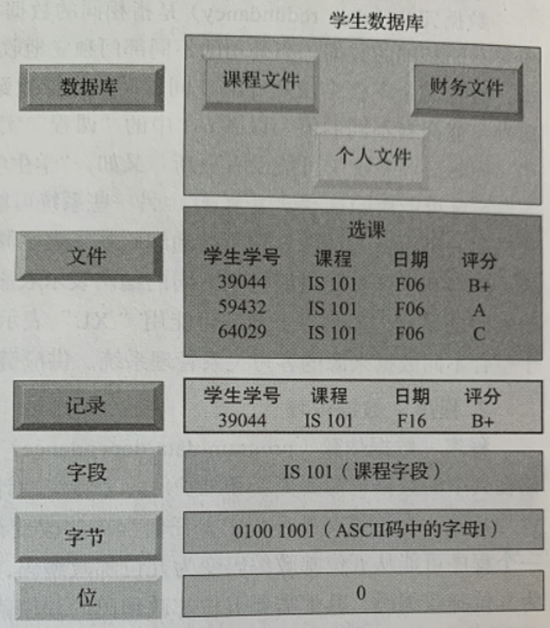
图6-1 数据层级结构
计算机系统以层级方式管理数据，从位即0或者1开始。多个位可组成字节，用来表示一个字符、数字或其他符号。多个字节可组成一个字段，相关字段可组成一个记录。相关记录组合起来可形成文件，相关文件可组成一个数据库。

Slide 18
6.1.2 Problems with the Traditional File Environment 传统文件环境的问题
Files maintained separately by different departments 文件由不同部门单独维护
Data redundancy 数据冗余：相同的数据出现在多个数据文件中，也就是多个地方重复存储相同的数据。
Data inconsistency 数据不一致：同样的属性可能会有不同的值。如图6-1中的“课程”实体，一些系统中的“日期”可能更新了，另一些系统中可能没有更新。
Program-data dependence 程序—数据依赖：当文件和程序需要更新与维护时，存储在其中的数据也需要更新和维护。

Slide 19
6.1.2 Problems with the Traditional File Environment 传统文件环境的问题
Lack of flexibility 缺乏灵活性：经过大量编程工作后，传统文件系统可以生成例行报告，但是无法根据突发性要求生成报告或及时满足临时的信息需求。
Poor security 安全性低：由于数据缺乏控制或管理，信息的获取与发布会难以控制。管理层可能无从得知谁正在使用甚至是修改系统中的数据。
Lack of data sharing and availability 缺乏数据共享和可用性：由于存放在不同的文件和部门中的信息之间无法关联，要做到信息共享或及时获取信息几乎是不可能的，更谈不上信息在组织的不同职能部门或不同区域中的自由流动。

Slide 20
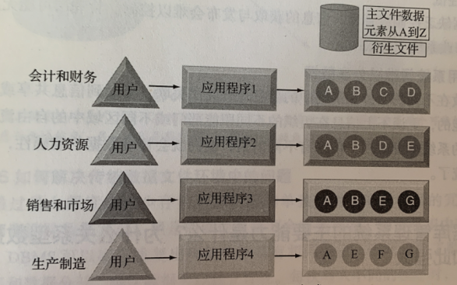
图6-2 传统的文件处理方式
传统的文件处理方式是让公司的每个业务部门开发各自的应用程序。每个应用程序都要求独自的数据文件，而 这些数据文件其实可能就是一个主文件的子集，这导致了数据冗余与不一致、处理不灵活以及存储资源浪费等问题。

Slide 21
数据库管理系统的主要能力是什么？为什么关系型数据库管理系统如此强大？
6.2

Slide 22
6.2.1 Database Management Systems
数据库管理系统
Database 数据库
  Serves many applications by centralizing data and controlling redundant data 通过集中和控制冗余数据，有效地为多种应用程序服务的数据集合

Slide 23
6.2.1 Database Management Systems
数据库管理系统
Database management system (DBMS) 数据库管理系统(DBMS)
  Interfaces between applications and physical data files 应用程序与物理数据文件之间的接口。当应用程序需要某个数据时，例如工资总额，DBMS就会从数据库中调出此项数据，并将其呈现给应用系统。
  Separates logical and physical views of data 将数据的逻辑视图和物理视图进行区分。逻辑视图指终端用户或业务专家需要了解的数据形式，物理视图则是指数据在实际存储介质中的组织与构建方式。
  Solves problems of traditional file environment 解决传统文件环境存在的问题。传统文件环境下，程序设计员必须详细说明程序所需要的数据大小和格式，并指明计算机存取数据的位置。

Slide 24
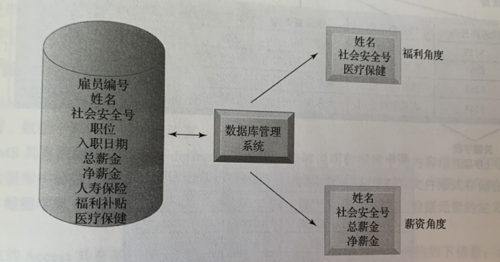
图6-3 多维人力资源数据库
根据用户的信息请求，单个人力资源数据库可以从许多角度查看数据。上图显示了两个可能的视图:一个是福利专家管理人员感兴趣的维度，另一个则是薪资部门人员感兴趣的角度。

Slide 25
1.DBMS如何解决传统数据文件环境中的问题
Controls redundancy 控制冗余
Eliminates inconsistency 消除不一致
Uncouples programs and data 将程序和数据分开，确保数据可以独立存在
Enables organization to centrally manage data and data security 使组织能够集中管理数据、使用数据和保证数据安全

Slide 26
2. relational DBMS 关系型数据库管理系统
Represent data as two-dimensional tables 将数据表示为二维表
Each table contains data on entity and attributes 每个图表都包含一个实体及其属性的数据
Table: grid of columns and rows 表格：包含列和行的网格
  Rows (tuples): Records for different entities 行(元组):不同实体的记录
  Fields (columns): Represents attribute for entity 字段(列):表示实体的属性
  Key field: Field used to uniquely identify each record 关键字段:用于唯一标识每条记录的字段
  Primary key: Field in table used for key fields 主键:表中用于关键字段的字段
  Foreign key: Primary key used in second table as look_x0002_up field to identify records from original table 外键:第二表中用作查找字段的主键，用于识别原表中的记录

Slide 27
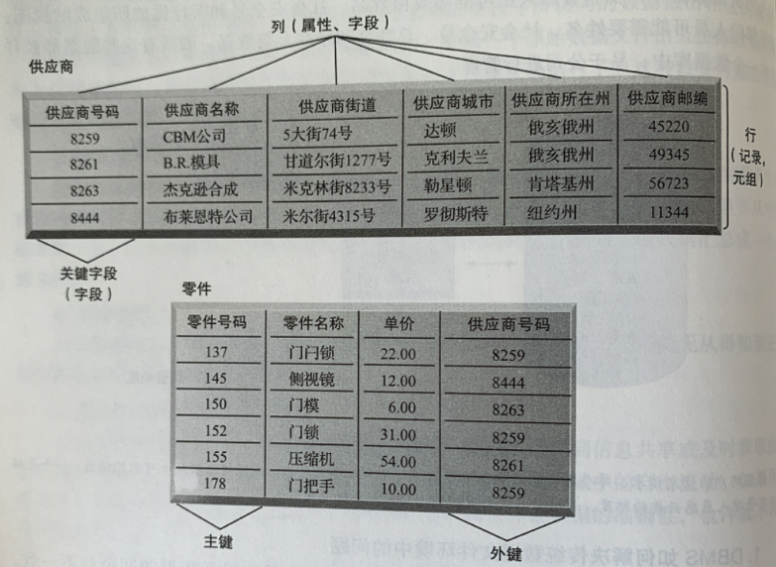
表6-4 关系型数据库表
关系型数据库以二维表格格式组织数据。本图中的实体为“供应商”和“零件”，展示了每个实体及其属性，供应商号码在供应商表中是主键，在零件表中是外键。

Slide 28
3. Operations of a Relational DBMS
关系型数据库管理系统的操作
Three basic operations used to develop useful sets of data 可以使用三项基本操作获得有用的数据集合
  SELECT 选择
    Creates subset of data of all records that meet stated criteria 创建一个子集，包含符合规定标准的所有记录
  JOIN 连接
    Combines relational tables to provide user with more information than available in individual tables 联合关系表，为用户提供比单个表更多的信息
  PROJECT 投影
    Creates subset of columns in table, creating tables with only the information specified 创建一个只有列组成的子集，允许用户建立仅包含所需信息的新表

Slide 29
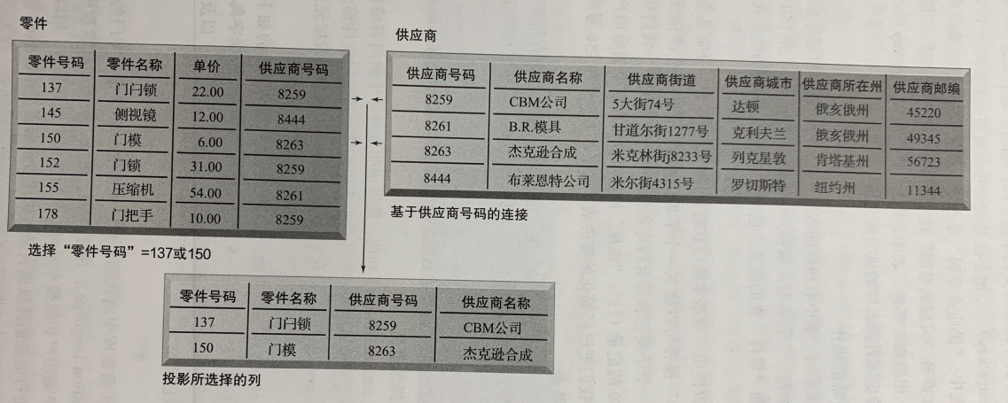
图6-5 关系型数据库管理系统的三个基本操作
通过选择、连接和投影操作能把两个不同表中的数据联合生成新表，并只显示所选择的属性。

Slide 30
6.2.2 Capabilities of Database Management Systems 数据库管理系统的功能
Data definition 数据定义：能够说明数据库中的内容结构。它可以用来创建数据库中的表，并定义表中字段的特性。
Data dictionary 数据字典：是自动化和人工化文件，用以存储数据元素的定义与数据特性。

Slide 31
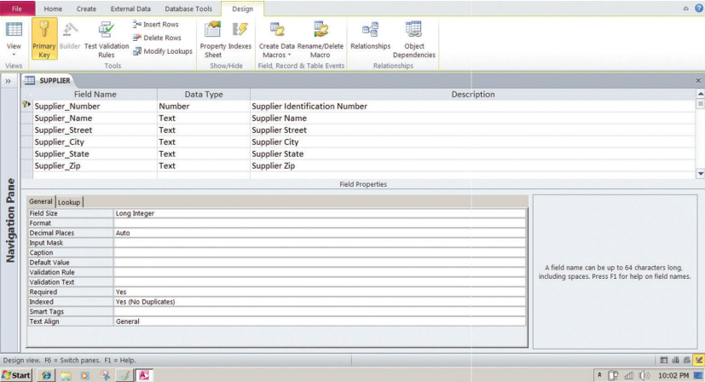
图6-6 Access数据字典特征
微软Access拥有基本的数据字典功能，可以展示数据库里每个字段的大小、格式和其他特性。本图所展示的是“供应商”表中的信息。供应商号码左边的小图标表示这是关键字段。

Slide 32
6.2.2 Capabilities of Database Management Systems 数据库管理系统的功能
Querying and reporting 查询和报告
  Data manipulation language 数据操纵语言：用于增加、更改、删除和检索数据库中的数据
    Structured Query Language (SQL) 结构化查询语言是当今最流行的数据操纵语言

Slide 33
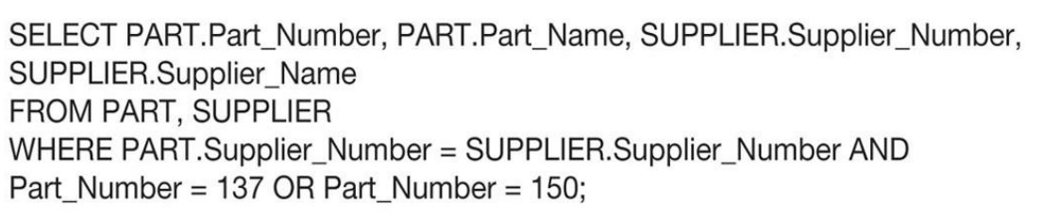
图6-7 SQL查询例子
该图显示的是用结构化查询运用查询提供零部件号码为137或150的供应商。这里产生的结果与图6-5中是一样的。

Slide 34
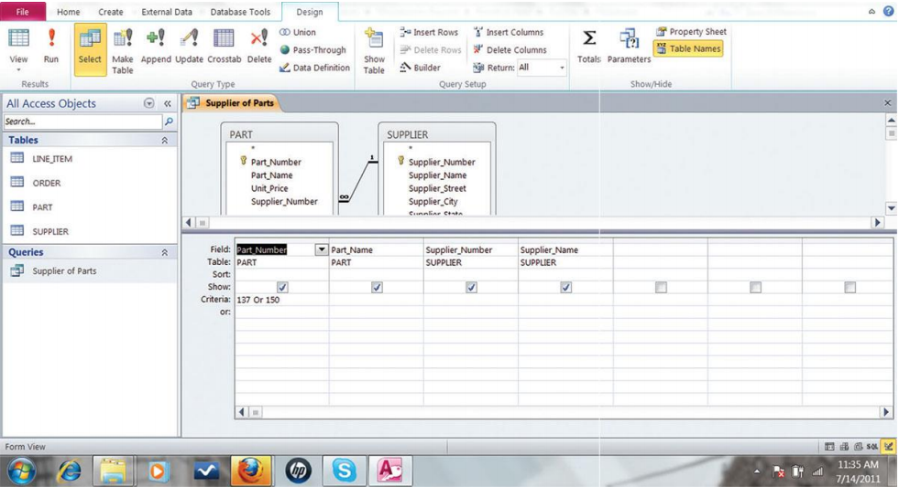
图6-8 Access查询
该图显示的是如何用微软的Access 查询创建工具创建与图6-7一样的查询。它显示查询中用到的表、字段和选择准则。

Slide 35
6.2.2 Capabilities of Database Management Systems 数据库管理系统的功能
Many DBMS have report generation capabilities for creating polished reports (Microsoft Access) 许多DBMS都有报表生成功能，可以创建优化的报表，将所需数据通过更结构化和更精炼的格式表示出来，而不仅仅局限于查询(如Microsoft Access)。
虽然Access也可以生成报表，但Crystal Reports是在大公司DBMS中应用十分广泛的报表生成器。Access还有开发桌面系统应用的功能，包括创建数据输入屏幕、报表和交易处理逻辑生成等工具。

Slide 36
6.2.3 Designing Databases 数据库设计
Conceptual design vs. physical design 概念设计vs.物理设计
概念设计是一个从业务角度来看的数据库抽象模型。
物理设计要展示出数据库是如何被安装在直接存取的物理存储设备上的。
Normalization 规范化：从复杂的数据组中创建小型、稳定、灵活及适应性强的数据结构的过程。
  Streamlining complex groupings of data to minimize redundant data elements and awkward many-to-many relationships 简化复杂的数据分组，减少冗余数据元素和棘手的多对多关系

Slide 37
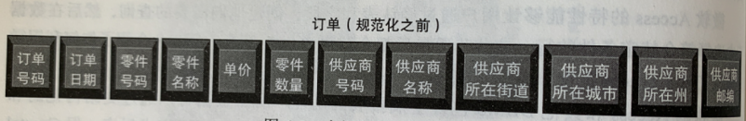
图6-9 未规范的订单关系
一个未规范化的关系包含重复的组，比如一个订单可能会有很多零件和供应商，但是在Order_Number和Order_Date之间只有一对一的关系。

Slide 38
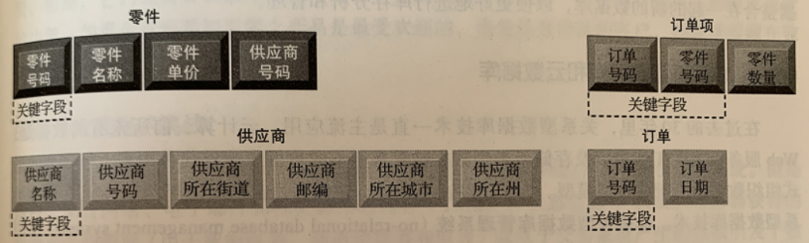
图6-10 订单关系中创建的规范化表
在规范化之后，原来的ORDER关系被分解为四个小的关系。ORDER关系只剩下两个属性，订单项关系有一个由Order_Number 和 Part_Number 组成的联合键或连接键。

Slide 39
6.2.3 Designing Databases 数据库设计
Referential integrity 参照完整性
  Rules used by RDBMS to ensure relationships between tables remain consistent 是关系型数据库需遵循的原则，使相连接的表保持关系一致性。当一个表含有指向另一个表的外键时，如果指向的表没有相应的记录，含有外键的表是不能加入这条记录的。
Entity-relationship diagram 实体关系图，用于表示数据模型
A correct data model is essential for a system serving the business well 一个准确的数据模型对于一个系统很好地为商业服务是必不可少的

Slide 40
6.2.4 Non-Relational Databases, Cloud Databasess, Distributed DB
非关系型数据库、云数据库
Non-relational databases: “No SQL” 非关系型数据库：No SQL
  More flexible data model 更灵活的数据模型
  Data sets stored across distributed machines 利用许多分布式的计算机管理大数据集
  Easier to scale 更容易扩展
  Handle large volumes of unstructured and structured data 处理大量非结构化和结构化数据（包括Web、社会化媒体、图形和其他形式的数据）

Slide 41
6.2.4 Non-Relational Databases, Cloud Databasess, Distributed DB
非关系型数据库、云数据库
亚马逊的SimpleDB就是运行在云端的亚马逊的一项Web服务。SimpleDB提供了一个简单的Web服务界面，可以使用户方便地创建和存储多个数据集、查询数据和返回结果。它不需要提前定义一个正式的数据库结构，即使有新的数据加入，也不需要改变定义。
MetLife使用MongoDB的开放源代码NoSQL数据库，快速地将不同的数据集成到超过1亿名客户中，并提供每个数据的统一视图。MetLife的数据库汇集了来自70多个独立管理系统、索赔系统和其他数据源的数据，包括半结构化和非结构化数据，如健康记录和死亡证明图像。

Slide 42
6.2.4 Non-Relational Databases, Cloud Databasess, Distributed DB
非关系型数据库、云数据库
Cloud databases 云数据库
  Appeal to start-ups, smaller businesses 对于网络初创公司和中小型企业有较大吸引力
  Amazon Relational Database Service, Microsoft SQL Azure 亚马逊关系数据库服务、微软SQL Azure
  亚马逊关系数据库服务提供MySQL、SQL Sever、Oracle Database、PostgreSQL、MariaDB或亚马逊的Aurora DB（和MySQL兼容）作为数据库引擎。
  微软的SQL Azure是一个基于微软的SQL Sever DBMS的云关系型数据库。

Slide 43
6.2.4 Non-Relational Databases, Cloud Databasess, Distributed DB
非关系型数据库、云数据库
Cloud databases 云数据库
  Private clouds 私有云
  全球最大的航空软件即服务（SaaS）提供商Sabre Holdings拥有私有数据库云，可以支持100多个项目和700个用户。它有一个统一的数据库，架构在运行甲骨文数据库的标准化服务器上，为多个应用提供数据库服务。
Distributed databases 分布式数据库
  Stored in multiple physical locations 存储在多个物理位置
  Example: Google Spanner 例如:谷歌Spanner

Slide 44
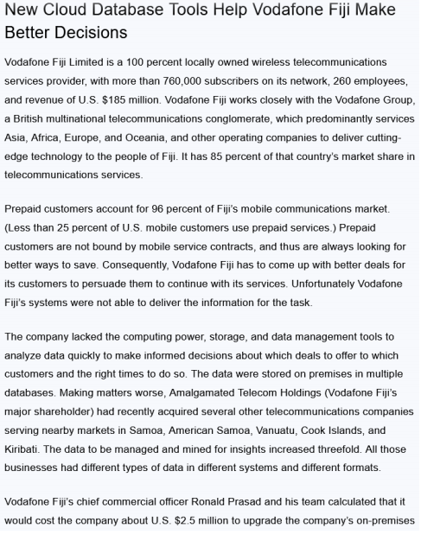
案例分析

Slide 45
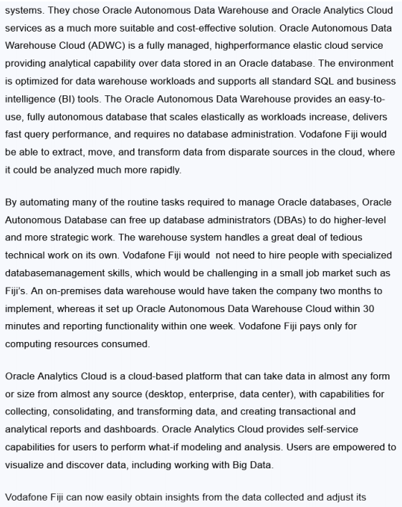

Slide 46
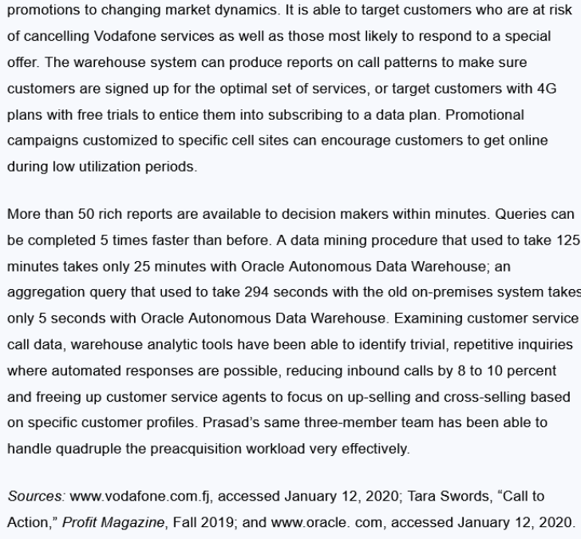

Slide 47
案例分析：新的云数据库工具帮助沃达丰斐济公司做出更好的决定
  沃达丰斐济有限公司是一家本地无线通信服务提供商，拥有超过76万用户、260名员工和1.85亿美元的收入。沃达丰斐济与英国跨国电信集团沃达丰集团(VodafoneGroup)密切合作，该集团主要为亚洲、非洲、欧洲和大洋洲等地的运营公司提供尖端技术。
  预付客户占斐济移动通信市场的96%(不到25%的美国移动用户使用预付费服务)。预付客户不受移动服务合同的约束，因此总是在寻找更好的省钱方式。因此，沃达丰斐济必须为其客户提供更好的交易，以说服他们继续使用沃达丰斐济提供的服务。不幸的是，沃达丰斐济的系统无法为这项任务提供信息。
  该公司缺乏计算能力、存储能力和数据管理工具，无法快速分析数据，从而对客户提供的交易和正确的时间做出明智的决定。数据存储在多层数据库中。更糟糕的是，Amalgamated电信控股公司(沃达丰斐济的主要股东)最近收购了其他几家电信公司，为萨摩亚、美属萨摩亚、瓦努阿图、库克群岛和基里巴斯附近的市场提供服务。这使得需要管理和挖掘的数据增加了三倍，而所有这些企业都有不同系统和不同格式的不同类型的数据。

Slide 48
案例分析：新的云数据库工具帮助沃达丰斐济公司做出更好的决定
  如果升级设备，将花费大约250万美元。后来他们选择Oracle自治数据仓库和Oracle Analytics Cloudservices，作为一种更适合和成本效益更高的解决方案。Oracle自治数据仓库云(ADWC)是一种完全自治的、高性能的弹性云服务，提供对存储在Oracle数据库中的数据的分析能力。而且随着工作量的增加、查询性能的提高、查询速度的提高以及不需要数据库管理，该数据库可以灵活地扩展。沃达丰斐济将能够从云中不同来源提取、移动和转换数据，从而可以更快地进行分析。通过自动化管理，Oracle数据库可以让原来的数据库管理员去从事更复杂和更具战略性的工作。沃达丰斐济也不需要雇佣具有专业数据库管理技能的人员，在斐济这样的小型就业市场，这将是一项艰巨的任务。一个酒店内的数据仓库需要两个月的时间才能实现，而它在30分钟内就建立了Oracle自主数据仓库云，并在一周内建立了报告功能。沃达丰斐济只需为消耗的计算资源支付费用。

Slide 49
案例分析：新的云数据库工具帮助沃达丰斐济公司做出更好的决定
  沃达丰斐济现在可以很容易地从收集到的数据中分析洞察，并调整其市场动态变化的促销活动。它能够针对那些有取消沃达丰服务的风险的客户，以及那些最有可能对特价客户做出回应的客户。仓库系统可以生成呼叫模式报告，从而使客户签约获得最优的服务集，或者以4 Gplan为目标客户进行免费试用，以吸引他们订阅数据计划。针对特定的小区站点定制的促销活动可以鼓励客户在低利用率期间上线。几分钟内，决策者就可以得到50多份丰富的报告，查询可以比以前快5倍。
  以前，旧系统需要294秒的聚合查询，Oracle自治数据仓库只需5秒，对客户服务所有数据进行分析，仓库分析工具已经能够识别那些可以自动响应的琐碎重复的查询，将入站呼叫减少8%至10%，并使客户服务代理能够根据特定的客户配置文件专注于向上销售和交叉销售。普拉萨德的三人团队已经能够非常有效地处理四倍于收购前的工作量。

Slide 50
讨论
  定义沃达丰斐济面临的问题。哪些管理、组织和技术因素导致了这个问题？
  沃达丰斐济必须为其客户提供更好的交易，以说服他们继续使用其服务。不幸的是，沃达丰斐济的系统无法为这项任务提供信息。
  管理:联合电信控股公司(沃达丰斐济的大股东)最近收购了其他几家电信公司，服务于萨摩亚、美属萨摩亚、瓦努阿图、库克群岛和基里巴斯附近的市场。需要管理和挖掘的数据增加了三倍。这些企业在不同的系统和不同的格式中都有不同类型的数据。
  组织和技术:该公司缺乏快速分析数据的计算能力、存储能力和数据管理工具，无法就向哪些客户提供哪些交易以及正确的时间做出明智的决定。数据被存储在多个数据库中。

Slide 51
讨论
  评估Oracle自主数据仓库和Oracle分析云作为Vodafone斐济的解决方案?
  Oracle自主数据仓库云(ADWC)是一个完全管理的、高性能的弹性云服务，提供对存储在Oracle数据库中的数据的分析能力。该环境针对数据仓库工作负载进行了优化，并支持所有标准SQL和业务智能(BI)工具。它提供了一个易于使用的、完全自治的数据库，可以随着工作负载的增加而弹性伸缩，提供快速的查询性能，并且不需要数据库管理。沃达丰斐济将能够从云中的不同来源提取、移动和转换数据，在云中可以更快地分析数据。
  Oracle Analytics Cloud是一个基于云的平台，可以从几乎任何来源(桌面、企业、数据中心)获取几乎任何形式或大小的数据，具有收集、整合和转换数据的能力，并创建事务性和分析性报告和仪表板。Oracle Analytics Cloud为用户提供自助服务功能，以执行假设建模和分析。用户可以可视化和发现数据，包括使用大数据。

Slide 52
讨论
  新的Oracle工具是如何改变沃达丰斐济公司的决策的?
  沃达丰斐济现在可以轻松地从收集的数据中获得洞察，并根据不断变化的市场动态调整其促销活动。它可以瞄准那些有可能取消沃达丰服务的客户，以及那些最有可能对特别优惠做出回应的客户。
  仓库系统可以生成呼叫模式报告，以确保客户注册了最优的服务集，或以4G计划为目标客户提供免费试用，吸引他们订阅数据计划。针对特定手机站点定制的促销活动可以鼓励客户在利用率低的时期上网。

Slide 53
讨论
  使用云服务对沃达丰斐济有好处吗?
  超过50份丰富的报告可在几分钟内提供给决策者。查询的完成速度比以前快5倍。过去需要125分钟的数据挖掘过程在Oracle自治数据仓库中只需要25分钟;一个聚合查询在旧的本地系统中需要294秒，在Oracle自治数据仓库中只需要5秒。通过检查客户服务呼叫数据，仓库分析工具已经能够识别琐碎的、重复的查询，并在这些查询中可以实现自动响应，从而减少了8%到10%的呼入电话，并使客户服务代理能够专注于基于特定客户资料的向上销售和交叉销售。

Slide 54
未来提高企业绩效和决策能力，从数据库获取信息的主要工具和技术有哪些
6.3

Slide 55
6.3.1 The Challenge of Big Data 大数据的挑战
Big data 大数据
  Massive sets of unstructured/semi-structured data from web traffic, social media, sensors, and so on 来自网络流量、社交媒体、传感器等的大量非结构化/半结构化数据集
Volumes too great for typical DBMS – Petabytes, exabytes of data 相较于传统的DBMS来说，容量太大——通常指从PB到EB级范围内的数据，即来自不同数据源的从10亿到千亿条的记录
Can reveal more patterns, relationships and anomalies 可以揭示更多的模式、关系和异常现象
Requires new tools and technologies to manage and analyze 需要新的工具和技术来管理和分析

Slide 56
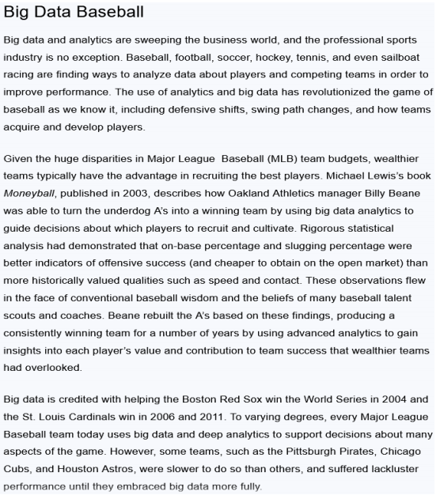
案例分析

Slide 57
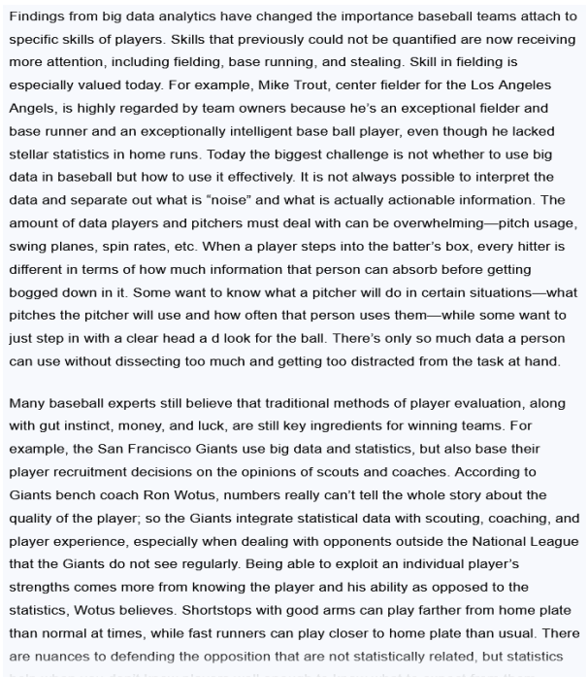
案例分析

Slide 58
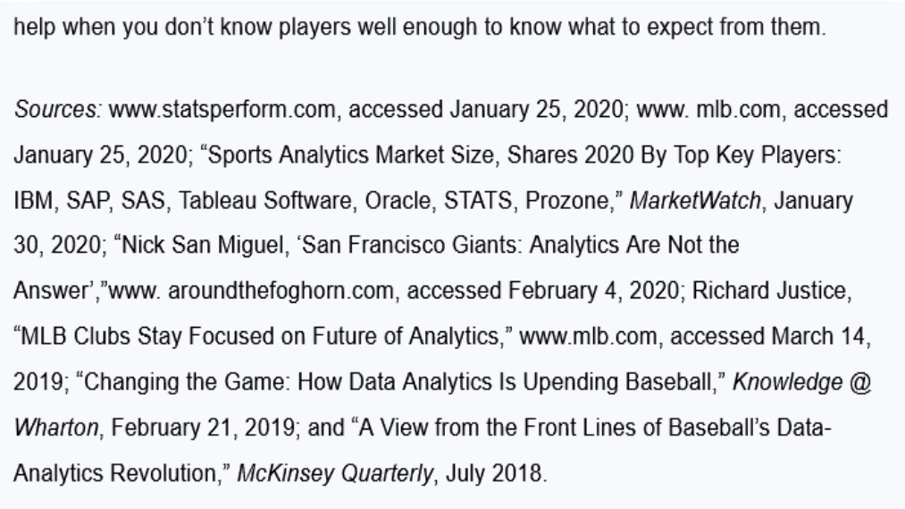
案例分析

Slide 59
案例分析：大数据棒球
  大数据和分析正在席卷商业世界，职业体育行业也不例外。棒球、足球、足球、曲棍球、网球，甚至帆船比赛都在寻找方法来分析球员和参赛队伍的数据，以提高成绩。分析和大数据的使用彻底改变了我们所知的棒球比赛，包括防守的转变，挥杆路径的改变，以及球队如何培养和发展球员。
  鉴于美国职业棒球大联盟(MLB)球队预算的巨大差异，富有的球队通常在招募最好的球员方面有优势。迈克尔·刘易斯(Michael Lewis)于2003年出版的“点球成金”(Moneyball)一书描述了奥克兰田径经理比利·贝纳(Bill Beane)是如何通过使用大数据分析来指导决定招募和培养哪些球员，从而将弱者转变为一支获胜的球队的。有力的统计分析表明，相对于历史上重视的素质，比如速度和接触，奥克兰竞技运动经理比利·贝纳对进攻成功率和命中率的分析更好地反映了进攻的成功(而且在公开市场上获得的成本更低)，通过使用先进的分析方法不断地赢得胜利，他们对每个球员的价值和对团队成功的贡献都有深刻的见解，而富有的团队却忽略了这些价值和贡献。

Slide 60
案例分析：大数据棒球
  大数据帮助波士顿红袜队在2004年赢得了世界系列赛冠军，圣路易斯红袜队在2006年和2011年赢得了冠军。在不同程度上，今天的每一支大联盟棒球队都使用大数据和深入分析来支持对这场比赛多方面的决策。然而，一些球队，比如匹兹堡海盗队、芝加哥小熊队和休斯顿阿斯特罗斯队，比其他球队更慢，表现平平，直到他们更充分地接受大数据。大数据分析的结果改变了棒球队对运动员特殊技能的重视。以前无法量化的技能现在得到了更多的关注，包括防守、跑垒。

Slide 61
案例分析：大数据棒球
  最大的挑战不是是否在棒球中使用大数据，而是如何有效地使用它。球员和投手必须处理的数据数量可能是海量的--投球的进球角度、轨迹和手臂运动速度等等。当一个球员进入击球手的盒子时，每个击球手在获得之前能吸收多少信息是不同的。有些人想知道投手在某些情况下会做什么--投手会用什么投手，以及投手会用多久--而有些人则想用一个清晰的脑袋去寻找球。一个人可以使用的数据只有那么多，不需要过多的剖析，也不会因为手头的任务而分心。许多棒球专家仍然认为，传统的球员评估方法，加上直觉、金钱和运气，仍然是球队获胜的关键因素。例如，旧金山巨人队使用大数据和统计数据，但也根据球探和教练的意见来确定球员招募决定。根据巨人板凳教练罗恩·沃特斯(Ron Wotus)的说法，数字确实不能讲述球员素质的全部情况；因此巨人队将统计数据与球探、教练和球员经验相结合，特别是在与国联以外的对手打交道时，大数据分析并不总是有用。优势更多的来自于对球员和他的能力的了解，而不是统计数据。沃特斯相信。有时候，臂力好的游击手可以在离主场更远的地方打球，而快跑者可以比平时离本垒更近一些。当你不太了解球员的时候，帮助他们，让他们知道应该从他们那里得到什么。

Slide 62
讨论
  信息技术是如何改变棒球运动的？
  数据分析和大数据的使用永远地改变了棒球比赛，可能也改变了所有其他职业运动。正如该案例在其公开中所总结的那样，“分析的使用已经彻底改变了我们所知道的棒球比赛，包括防守的转变，挥杆路径的改变，以及球队如何获得和培养球员。”

Slide 63
讨论
  信息技术是如何影响MLB球队的决策的？
  迈克尔·刘易斯(Michael Lewis)的《点球成金》(Moneyball)提供了一个例子，说明分析和大数据的使用如何改变了棒球比赛。在这本书中，奥克兰运动家队(Oakland Athletics)使用分析方法来决定招募哪些球员。许多基于数据的决定是非常规的，没有遵循之前的招聘策略。
  使用大数据改变了什么样的决策？
  休斯顿太空人队(Houston Astros)使用数据分析进行现场决策和球员选择。此外，数据分析还有助于做出决策，包括球员在场上的位置。

Slide 64
讨论
  棒球运动应该在多大程度上依赖大数据和分析？
  尽管分析在棒球领域的应用将继续发展，但仍有一些主观和本能的决策将利用传统的决策过程。球探和教练在比赛的各个方面都扮演着至关重要的角色。当这个案例恰当地结束时，“防守对手的细微差别与数据无关，但当你对球员不够了解，不知道他们会做什么时，数据是有帮助的。”

Slide 65
6.3.2 Business Intelligence Infrastructure
商业智能基础设施
1. 数据仓库和数据集市
Data warehouse 数据仓库：是一个数据库，存储着决策者认为有潜在价值的当前和以往的公司数据。
  Stores current and historical data from many core operational transaction systems 存储来自多个业务系统中的当前和历史数据
  Consolidates and standardizes information for use across enterprise, but data cannot be altered 整合和标准化信息，以供跨企业使用，但数据不能被更改
  Provides analysis and reporting tools 提供分析报表和图形报告工具

Slide 66
6.3.2 Business Intelligence Infrastructure
商业智能基础设施
1. 数据仓库和数据集市
Data marts 数据集市：是数据仓库的一个子集，里面有企业数据的汇总或高度聚集部分企业，为特定用户建立了一个单独的数据库。
  Subset of data warehouse 数据仓库的子集
  Typically focus on single subject or line of business 通常专注于单一主题或业务领域
  例如，图书销售商巴诺（Barnes & Noble）维护了一系列数据集市：一个用于汇总零售店POS机中的销售数据，一个用于汇总学院书店销售数据，还有一个用于汇总在线销售数据。

Slide 67
6.3.2 Business Intelligence Infrastructure
商业智能基础设施
2.Hadoop
Hadoop：是由Apache软件基金会管理的一个开放源代码的软件框架，它使得组织在低廉的计算机硬件上进行分布式并行处理海量数据成为可行。它将大数据问题分解成许多子问题，并把它们分布在数千台便宜的计算机上作为处理节点，然后将这些结果整合成为一个容易分析的小数据集。你可能会通过Hadoop在互联网上找到最便宜的机票，找到一家饭店的方位，在谷歌上搜索或者在Facebook上联系一个朋友。
Enables distributed parallel processing of big data across inexpensive computers 实现在廉价计算机硬件上进行分布式并行处理海量数据

Slide 68
6.3.2 Business Intelligence Infrastructure
商业智能基础设施
2.Hadoop
Key services 由几项关键服务组成：
  Hadoop Distributed File System (HDFS): data storage 用于数据存储的分布式文件系统：将Hadoop集群中无数个存储节点的文件系统连接成一个大的文件系统。
  MapReduce: breaks data into clusters for work 用于高效并行数据处理的MapReduce（一种映射与化简编程模型）:将大数据分解，并将工作分配给集群中的多个节点
  Hbase: No SQL database Hbase:非关系型数据库，提供了快速访问存储在HDFS中的数据以及运行大规模实时应用的交易平台。
  Used by Yahoo, NextBioHadoop 雅虎利用Hadoop追踪用户行为，以用户的兴趣调整它的网站首页；NextBio使用Hadoop和HBase为制药公司的基因研究进行数据处理。

Slide 69
6.3.2 Business Intelligence Infrastructure
商业智能基础设施
3.内存计算 In-memory computing
Used in big data analysis 用于大数据分析
Uses computers main memory (RAM) for data storage to avoid delays in retrieving data from disk storage 使用计算机的主存储器(RAM)存储数据，以消除从磁盘数据库中检索和读取数据的瓶颈，同时也能极大地缩短查询时间
Can reduce hours/days of processing to seconds 可以将数小时/数天的复杂业务计算过程减少到数秒
Requires optimized hardware 要求优化硬件：硬件技术的发展使得内存处理成为可能。

Slide 70
6.3.2 Business Intelligence Infrastructure
商业智能基础设施
4.分析平台 Analytic platforms
High-speed platforms using both relational and non_x0002_relational tools optimized for large datasets 使用关系和非关系工具的高速处理器，以最优方式使用存储器，以较低成本提高处理能力。
图6-12显示了使用之前所描述的那些技术所组成的一个现代商务智能基础设施。当前的和历史的数据是从多个运营系统中提取出来的，包括网页数据、机器产生的数据、非结构化的音频/视频数据，也包括已经重构和重组过的用于报告与分析的外部数据。Hadoop集群为用于数据仓库、数据集市、分析平台或者高级用户直接查询的大数据进行预处理。输出结果包括报表、仪表板和查询结果。

Slide 71
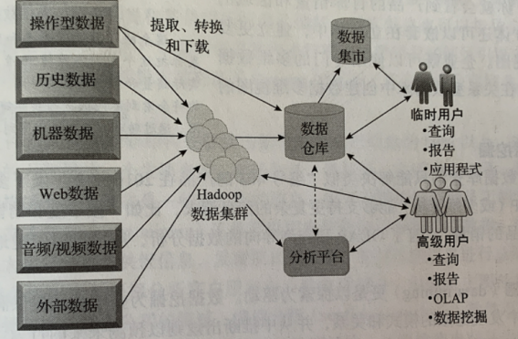
图6-13 现代商业智能基础设施
现代商务智能其础设施具有管理和分析来自多个数据源的、大规模的不同类型数据的能力与工具。它为一般企业用户设计了易用的查询和报表生成工具，也为高级用户设计了复杂的分析工具。

Slide 72
6.3.3. Analytical Tools: Relationships, Patterns, Trends 分析工具:关系、模式、趋势
Tools for consolidating, analyzing, and providing access to vast amounts of data to help users make better business decisions 整合、分析和提供大量数据访问的工具，以帮助用户做出更好的商业决策
  Multidimensional data analysis (OLAP) 联机分析处理
  Data mining 数据挖掘
  Text mining 文本挖掘
  Web mining 网络挖掘

Slide 73
1.Online analytical processing, OLAP
联机分析处理
传统的数据库查询智能解决类似“编号403的产品在2016年2月发了多少货”这样的问题。OLAP（或多维分析）能够支持更复杂的信息需求，比如“按季度和销售区域对比过去两年403产品的销量”。
Supports multidimensional data analysis 支持多维数据分析
  Viewing data using multiple dimensions 多维度查看数据
  Each aspect of information (product, pricing, cost, region, time period) is different dimension 信息的每个方面(产品、定价、成本、地区、时间段)都是不同的维度
  Example: How many washers sold in the East in June compared to the sales forecast? 例子:与销售预测相比，6月份在东部地区售出了多少台洗衣机?
OLAP enables rapid, online answers to ad hoc queries OLAP能够对特殊查询进行快速、在线的回答

Slide 74
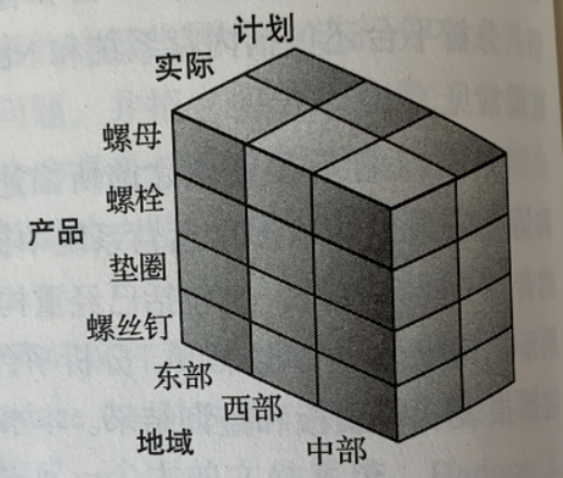
图6-14 多维数据模型
这个视图显示了产品和区域两个维度。如果你把这个立方体旋转90度，展现的是产品的实际销量和目标销量的对比。如果你再转90度，你将会看到不同区域的实际销量和目标销量的对比。通过转动，你也可以得到其他的视图。

Slide 75
2.Data Mining 数据挖掘
Finds hidden patterns, relationships in datasets. Infers rules to predict future behavior 在大型数据库中发现隐藏的模式和关系，并从中推断出规则来预测未来的行为
  Example: customer buying patterns 举例:客户购买模式
  恶意软件的智能检测、信用卡违约预测、数字图书馆及个性化服务、教育大数据的挖掘（南京理工大学教育发展基金会工作人员对学生在日常生活中的数据进行了调查和数据的采集，该项调查涉及的共有16000余名南京理工大学当前在校学习的本科生，采集的数据为在2014年9月中旬至11月中旬期间学生的饭卡刷卡记录，将每个月平均在食堂消费60次以上，消费总额不足420元的学生确立为补助对象，不需要学生申报，直接将补助打入学生的饭卡。这次针对学生生活行为的数据挖掘，不仅在教育大数据的基础上实现了“精准扶贫”，而且对学生真正做到了“人文关怀”，体现出了数据的价值性。）

Slide 76
2.Data Mining 数据挖掘
Types of information obtainable from data mining: 从数据挖掘中获得的信息类型:
  Associations 关联：是指与单个事件相连发生的事情。经典案例：啤酒与尿布。比如一项关于超市购买模式的研究可能会发现，当人们购买了爆米花后，有65%的概率会购买可乐。但当有促销活动时，可乐被购买的概率是85%。这样的信息会帮助管理者做出更好的决策，因为他们已经了解到通过促销可以盈利多少。
  Sequences 序列：是指与时间相关的事件。例如，如果购买了一栋新房子，那么在两个星期内，购买者购买一台新冰箱的可能性为65%，在一个月之内购买烤箱的概率为45%。

Slide 77
2.Data Mining 数据挖掘
Types of information obtainable from data mining: 从数据挖掘中获得的信息类型:
  Classification 分类：是指用过检查已经分好类的项目，依据一组相应的推断规则，识别出新项目所属类目组的分类模型。例如，信用卡或电话公司十分担心失去稳定的用户，分类就可以帮助他们发现那些将要流失的客户特征，并提供模型帮助管理者推测出哪些客户将要流失，这样管理者就可以设计一些特殊的活动挽留这些客户。

Slide 78
2.Data Mining 数据挖掘
Types of information obtainable from data mining: 从数据挖掘中获得的信息类型:
  Clustering 聚类：是指当没有群组被预先定义时，完成与分类相似的工作。数据挖掘工具能够从数据中发现不同的群组，比如从银行卡中发现类似的群组或根据人口统计信息和个人投资种类将消费者进行分类。
  Forecasting 预测：使用一系列现有值预测将来值。例如，预测可能会发现数据中的模式以帮助管理者估计连续变量的未来值，如销售数据。

Slide 79
案例分析：辛辛那提动植物园
辛辛那提动植物园是一个非营利性组织，是俄亥州同时也是美国国内享受公共补贴最低的动植物园，除去政府补贴，2600万美元年度预算中，自筹资金部分达到三分之二以上。为此，需要不断地寻求增加收入。而要做到这一点，最好办法是为工作人员和游客提供更好的服务，提高游览率。从而实现动植物园与客户和纳税人的双赢。
借助于新方案强大的收集和处理能力、互联能力、分析能力以及随之带来的洞察力，在部署后，企业实现了以下各方面的受益:

Slide 80
案例分析：辛辛那提动植物园
辛辛那提动植物园是一个非营利性组织，是俄亥州同时也是美国国内享受公共补贴最低的动植物园，除去政府补贴，2600万美元年度预算中，自筹资金部分达到三分之二以上。为此，需要不断地寻求增加收入。而要做到这一点，最好办法是为工作人员和游客提供更好的服务，提高游览率。从而实现动植物园与客户和纳税人的双赢。
借助于新方案强大的收集和处理能力、互联能力、分析能力以及随之带来的洞察力，在部署后，企业实现了以下各方面的受益:

Slide 81
案例分析：辛辛那提动植物园
1)帮助动植物园了解每个客户浏览、使用和消费模式，根据时间和地理分布情况采取相应的措施改善游客体验，同时实现营业收入最大化。
2)根据消费和游览行为对动植物园游客进行细分，针对每一类细分游客开展营销和促销活动，显著提高忠诚度和客户保有量。
3)识别消费支出低的游客，针对他们发送具有战略性的直寄广告，同时通过具有创意性的营销和激励计划奖励忠诚客户。
4)360度全方位了解客户行为，优化营销决策，实施解决方案后头一年节省40,000多美元营销成本，同时强化了可测量的结果。

Slide 82
案例分析：辛辛那提动植物园
5)采用地理分析显示大量未实现预期结果的促销和折扣计划，重新部署资源支持产出率更高的业务活动，动植物园每年节省100,000多美元。
6)通过强化营销提高整体游览率，2011年至少新增50,000人次"游览"。
7)提供洞察结果强化运营管理。例如，即将关门前冰激淋销售出现高潮，动植物园决定延长冰激淋摊位营业时间，直到关门为止。这一措施夏季每天可增加2,000美元收入。
8)与上年相比，餐饮销售增加30.7%，零售销售增加5.9%。
9)动植物园高层管理团队可以制定更好的决策，不需要 IT 介入或提供支持。
10)将分析引入会议室，利用直观工具帮助业务人员掌握数据。

Slide 83
3. Text Mining and Web Mining 文本挖掘和网络挖掘
Text mining 文本挖掘
Extracts key elements from large unstructured text data sets 从大型非结构化文本数据中提取关键信息，发现模式及关系，并对这些信息进行总结。
Sentiment analysis software 情感分析软件可以用来挖掘电子邮件、博客、社交媒体中的文字评论，从而检测出对某个特点主题同意或反对的意见。
折扣经济商嘉信理财（Charles Schwab）使用客户情感分析软件Attensity Analyze分析每个月成千上万条与客户之间的互动信息。这个软件通过分析Schwab的客户服务记录、电子邮件、调查回复以及在线讨论，发现那些可能引起客户停止使用公司服务的不满意征兆。Attensity Analyze能够自动地分辨不同客户的反馈“声音”（如积极的、消极的或是有条件的看法），以便更准确地评估一个人的购买意愿或离开意愿，以及消费者对某个产品或营销信息的积极反应。Schwab利用这些信息制定改进措施，如增加与客户的直接沟通，并快速解决那些使消费者不愉快的问题。

Slide 84
3. Text Mining and Web Mining 文本挖掘和网络挖掘
Web mining 网络数据挖掘
  Discovery and analysis of useful patterns and information from web 从互联网中发现和分析有用的模式和信息
  比如，营销人员使用Google Trends服务了解人们对什么感兴趣以及哪些是他们想要购买的。Google Trends服务是谷歌搜索引擎中用来跟踪各种词汇和短语的流行程度的工具。
  Web content mining 网络内容挖掘：从一个网页内容（包括文本、图片、音频和视频数据）中提取知识的过程

Slide 85
3. Text Mining and Web Mining 文本挖掘和网络挖掘
Web mining 网络数据挖掘
  Web structure mining 网络结构挖掘：检测与某个网站结构相关的数据。例如某个文档的链接数说明了该文档被关注的程度，而出自某一文档的链接数据则说明了在该文档中主题的丰富性或多样性程度。
  Web usage mining 网络使用挖掘：检测用户与网站的互动数据，这些数据是网络服务器记录下来的所有对网站资源的服务请求。网络使用数据记录了用户在网站上的浏览或交易行为，并从服务器日志里收集了这些数据。分析这些数据能够帮助企业决定客户的价值、跨产品的交叉营销战略的制定和促销活动的效果。

Slide 86
6.3.4 Databases and the Web 数据库与网络
Many companies use the web to make some internal databases available to customers or partners 许多公司利用网络将一些内部数据库中的信息提供给客户或合作伙伴。如客户使用链接连接到公司内部数据库的网站中浏览产品目录。
Typical configuration includes: 典型配置包括:
  Web server Web服务器
  Application server/middleware/scripts 应用程序服务器/中间件/脚本
  Database server (hosting DBMS) 数据库服务器(托管DBMS)

Slide 87
6.3.4 Databases and the Web 数据库与网络
Advantages of using the web for database access: 使用网络访问数据库的优点:
  Ease of use of browser software 网络浏览器的易用性
  Web interface requires few or no changes to database 网络接口几乎不需要或只需要很少的改变
  Inexpensive to add web interface to system 在原有系统中增加一个网络接口的费用比重新构建这个系统提高用户访问的费用要少得多
  Facebook拥有超过16亿份活跃用户的档案，这些信息包括他们的兴趣爱好、朋友、照片和相应的分组。Facebook通过维护巨大的数据库存储和管理这些内容。

Slide 88
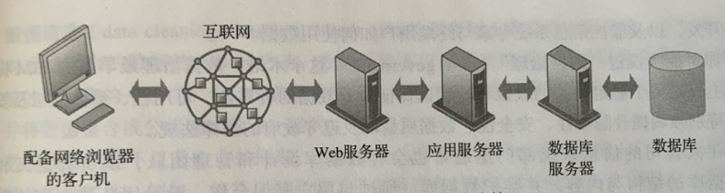
图6-15 内部数据库与网络的连接
用户利用个人电脑浏览器或移动App访问企业内部数据库。

Slide 89
为什么信息政策、数据管理、数据质量保证对管理企业数据资源非常重要
6.4

Slide 90
6.4.1 建立信息政策
信息政策（information policy）明确了组织对于共享、传播、获取、标准化、分类和整理信息的规则。
  例如，一项典型的信息政策会规定只有薪资或人力资源部门的特定岗位的员工才有权更改和查看敏感的员工数据（比如员工的工资或社会安全号）。相应地，这些部门也要负责确保这些员工数据的准确性。
数据管理（data administration）就是负责制定具体的政策和程序，使得数据可作为组织资源进行管理。
  这些部门的职责包括制定信息政策、制定数据规划、监督逻辑数据库设计和数据字典的开发，以及监控信息系统专家与终端用户如何使用数据。

Slide 91
6.4.1 建立信息政策
Data Governance 数据治理
  Encompasses policies and procedures through which data can be managed as an organizational resource. 包含可以将数据作为组织资源进行管理的策略和过程。
  Establishes rules for sharing, disseminating, acquiring, standardizing, classifying and inventorying information 建立共享、传播、获取、标准化、分类和整理信息的规则
  Example: Firm information policy that specifies that only selected members of a particular department can view certain information 示例:公司信息策略，指定只有特定部门的选定成员才能查看某些信息

Slide 92
6.4.2 Data Quality Assurance 保证数据质量
More than 25 percent of critical data in Fortune 1000 company databases are inaccurate or incomplete 《财富》1000强企业数据库中，有超过25%的关键信息是不准确或不完整的，包括错误的产品编码、产品描述、库存描述、财务数据、供货商信息和员工数据。
Before new database is in place, a firm must: 在新数据库运行之前，企业必须:
  Identify and correct faulty data 识别和纠正错误数据
  Establish better routines for editing data once database in operation 一旦数据库开始运行，就需要建立一套更好的数据编辑规则

Slide 93
6.4.2 Data Quality Assurance 保证数据质量
Data quality audit 数据质量审计：是对于信息系统中数据的准确性和完整性的一项结构性审核。
Data cleansing 数据清理：检测和纠正数据库中不正确、不完整、格式不对或者冗余的数据的一系列活动。

